Slide 1
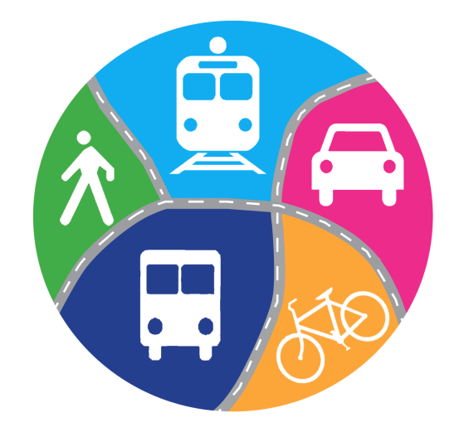
Comune di Vaiano
VAI.Sicuro
Progetto per una
mobilità nuova a Vaiano
9 marzo 2018
C I R C O L O L A S P O L A D ' O R O
V i a B . F a t t o r i , 4 - L a B r i g l i a

Slide 2
Vai.Sicuro
Vai.Sicuro è un percorso partecipativo promosso dal’Amministrazione e finanziato dalla RT nell’ambito della Lr 46/2013.
Il contesto nel quale ci muoviamo è, quindi, molto rigoroso in riferimento a: tempi; metodologia; garanzie di inclusività; diffusione delle informazioni, ecc…
Comune di Vaiano

Slide 3
Vai.Sicuro: obiettivi …
La promozione, all’interno delle scuole, dell’utilizzo di mezzi di trasporto alternativi a quelli a motore;
Il coinvolgimento attivo di alunni, genitori, docenti e personale non docente nelle scelte sugli interventi per favorire la mobilità sostenibile;
La sensibilizzazione di tutti cittadini al tema della sostenibilità ambientale e l'attivazione di circuiti di condivisione della conoscenza su stili di vita sani, prevenzione e qualità della vita.
Comune di Vaiano

Slide 4
PUMS: elementi innovativi
Raccolta di dati sulla mobilità
PUM
S
Partecipazione dei cittadini
Il PUMS sta diventando uno «standard europeo» basato su:
studi attendibili in riferimento alla mobilità;
programmazione degli interventi su basi scientifiche;
il coinvolgimento dei cittadini e l’informazione diffusa e continua attraverso un approccio partecipativo …..
Comune di Vaiano

Slide 5
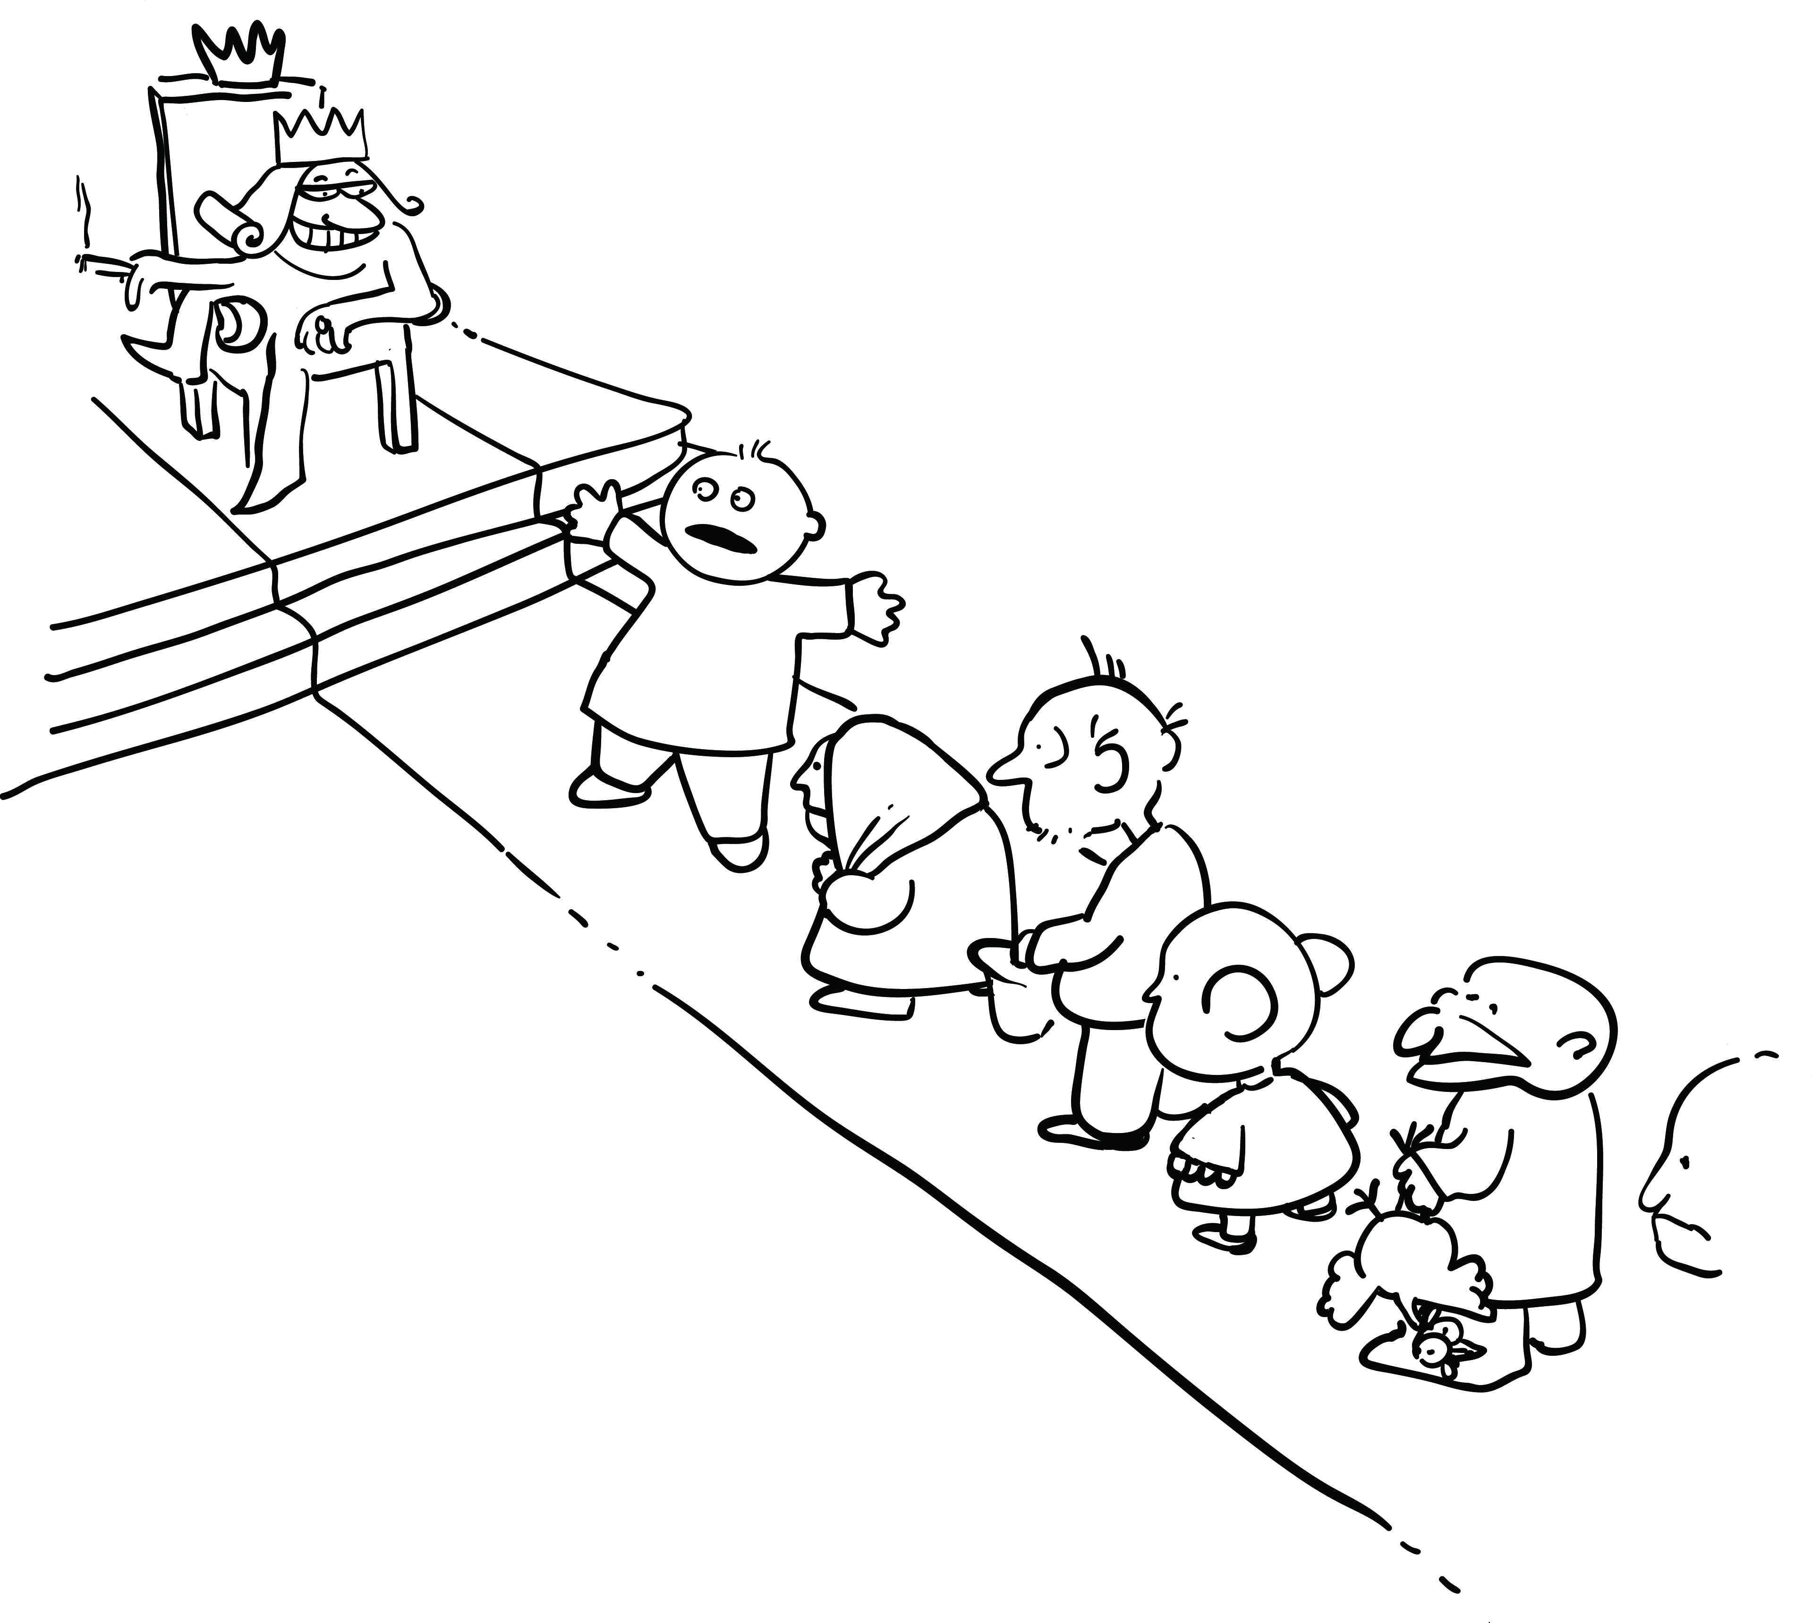
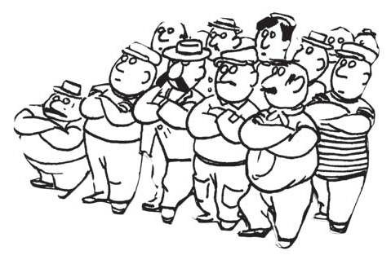
Ma cosa significa «Partecipazione» …
La dinamica tradizionale …
F. Aliberti (modificata)
Comune di Vaiano

Slide 6
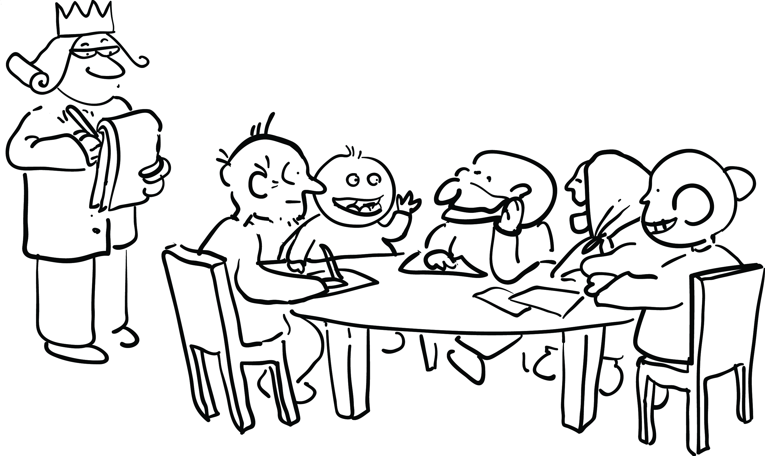
Ma cosa significa «Partecipazione» …
La dinamica partecipata …
F. Aliberti
Comune di Vaiano

Slide 7
Le fasi del percorso partecipativo
Percorso partecipativo
Individuazione attori chiave e comunicazione
Un laboratorio presso scuola elementare della Briglia
Incontro di avvio (oggi …)
Primo Laboratori o sulla mobilità: TPL, sharing, e altre forme di trasporto collettivo
Un laboratorio presso scuole elementari e medie di Vaiano
Secondo Laboratori o sulla mobilità: pedonale, ciclabile, sicurezza e riqualificazione urbana
Comune di Vaiano

Slide 8
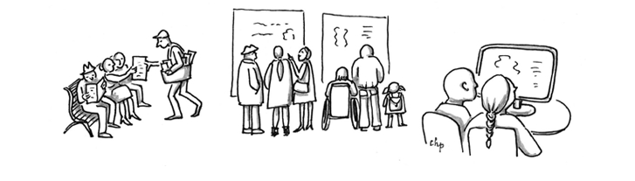
Individuazione degli attori e comunicazione
In questo momento siamo nella fase iniziale del percorso partecipativo che prevede una serie di attività di comunicazione e coinvolgimento…
CC BY - Illustrazioni di Chiara Pignaris per la Carta della Partecipazione.
Comune di Vaiano

Slide 9
Chi può partecipare …
Si tratta di un percorso partecipativo «a porte aperte», tutti possono partecipare, residenti, coloro che lavorano in città, ecc..
… cercheremo di garantire la partecipazione di: giovani, anziani, bambini ...
CC BY - Illustrazioni di Chiara Pignaris per la Carta della Partecipazione.
Comune di Vaiano

Slide 10
Laboratori per «la visione» condivisa
Laboratorio 1. Trasporto pubblico locale, Treno, bike – car sharing, car pooling, logistica urbana, etc.
Laboratorio 2. Andare a piedi, ciclabilità, sicurezza, limitazione della sosta e del traffico, riqualificazione urbana, etc..
CC BY - Illustrazioni di Chiara Pignaris per la Carta della Partecipazione.
Comune di Vaiano

Slide 11
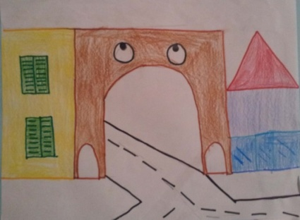
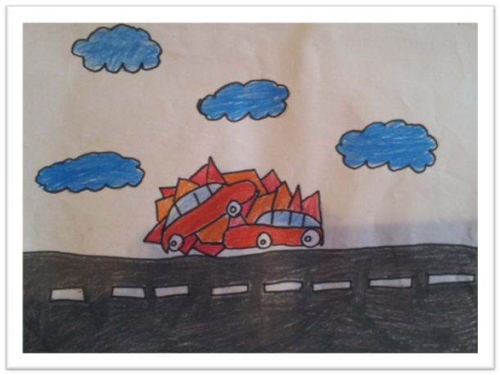
Laboratori nelle scuole elementari e medie
… il traffico e la strada spesso generano paure tra i bambini e i ragazzi: alcuni disegni raccolti a Prato presso una scuola elementare …
… spesso sono i genitori, che adottano modi di spostamento inadeguati e che pongono ostacoli all’uso di forme di spostamento più compatibili con l’ambiente e il traffico …
Comune di Vaiano

Slide 12
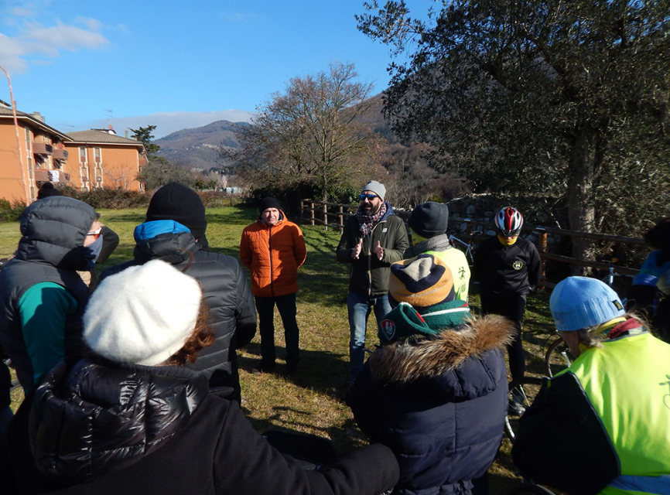
Laboratori nelle scuole elementari e medie
… Camminata esplorativa intorno alla scuola: genitori, alunni e insegnati valutano l’accessibilità delle scuole …
Partendo dai problemi rilevati si trovano soluzioni condivise …
CC BY - Illustrazioni di Chiara Pignaris per la Carta della Partecipazione.
Comune di Vaiano

Slide 13
Comune di Vaiano
VAI.Sicuro
Grazie per l’attenzione
9 marzo 2018
C I R C O L O L A S P O L A D ' O R O
V i a B . F a t t o r i , 4 - L a B r i g l i a

